Slide 1

Đồ án môn ReactJS
Website Thương Mại Điện Tử
Giáo viên : Võ Văn Đức
Nhóm : Tứ Quý
Thành Viên : Trần Mạnh Hiếu
Nguyễn Quốc Long
Nguyễn Quốc Tuấn
Đặng Hà Khanh

Slide 2



Các Chức Năng Của Web
Đăng nhập / Đăng ký
Mua hàng / Đặt hàng
Tìm kiếm sản phẩm
Lọc sản phẩm
Chức năng thanh toán tiền
Và 1 số cái như thông tin sản phẩm,số lượng ....

Slide 3

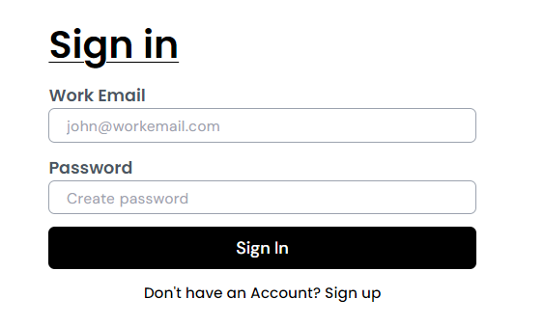
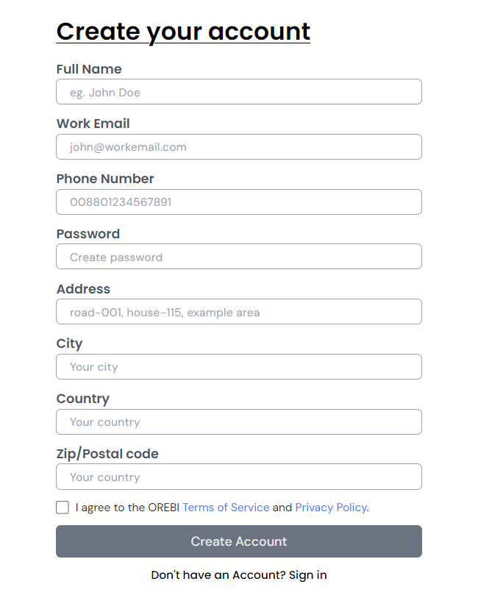
Đăng nhập / Đăng ký

Slide 4



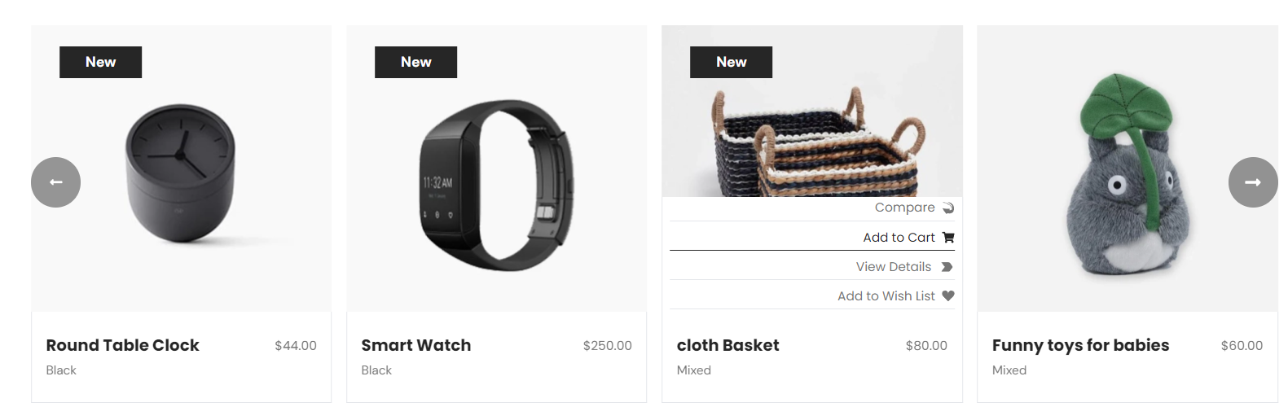
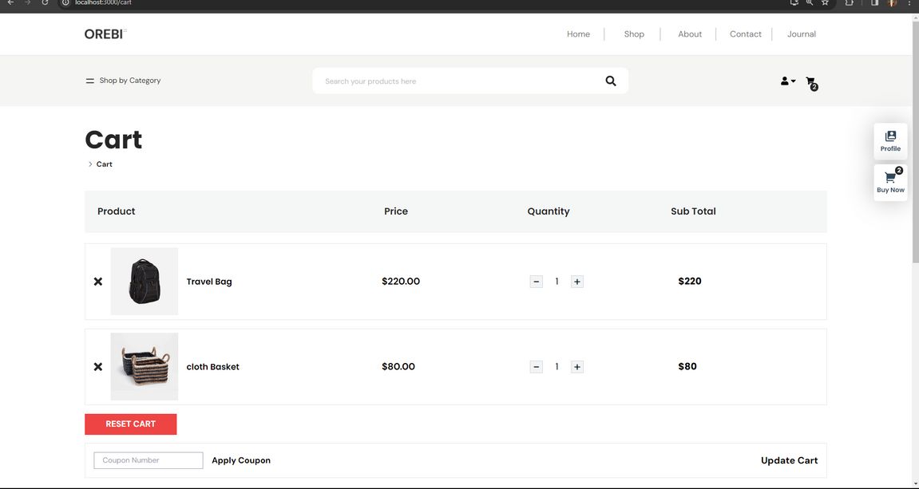
Đặt Hàng

Slide 5

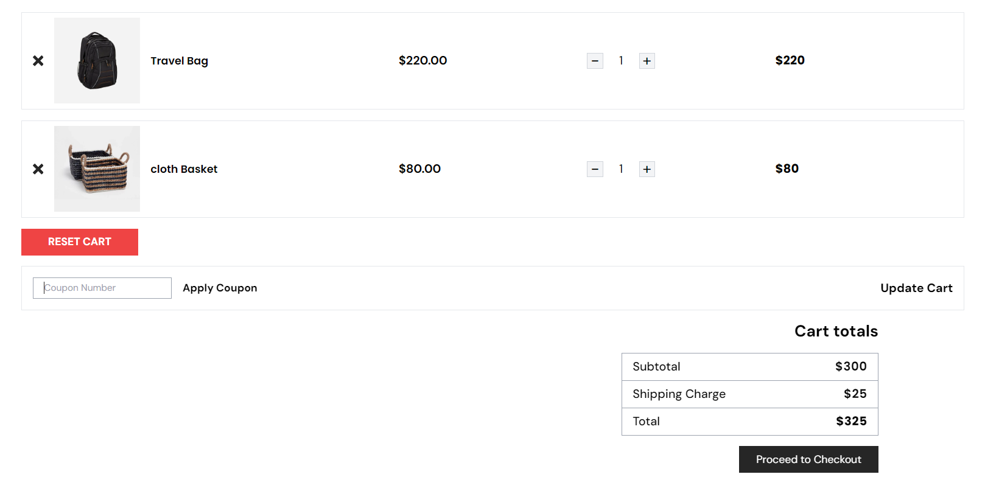
Mua Hàng

Slide 6

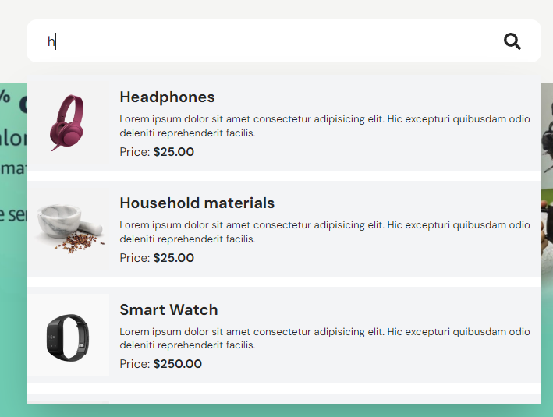
Tìm kiếm sản phẩm

Slide 7

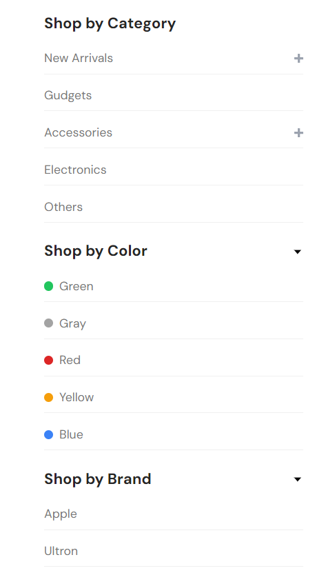
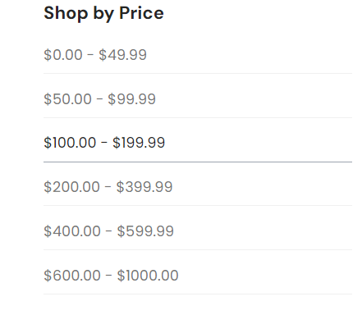
Lọc sản phẩm

Slide 8
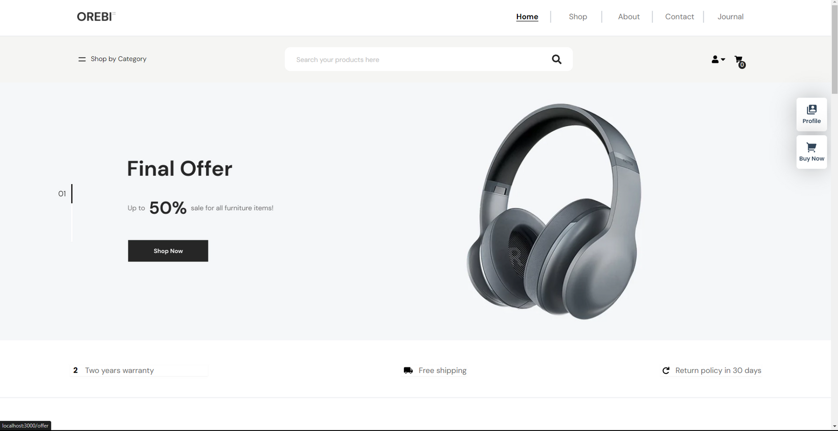
Tổng Quan Giao Diện Web

Slide 9
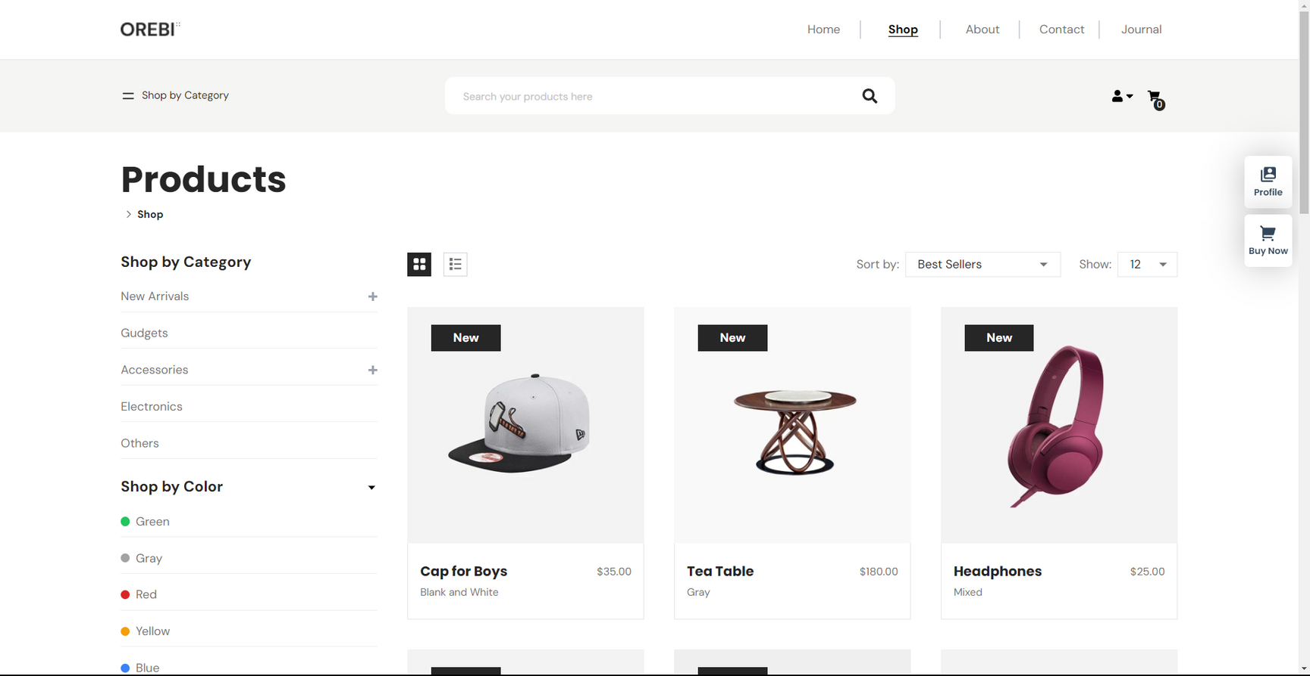

Slide 10
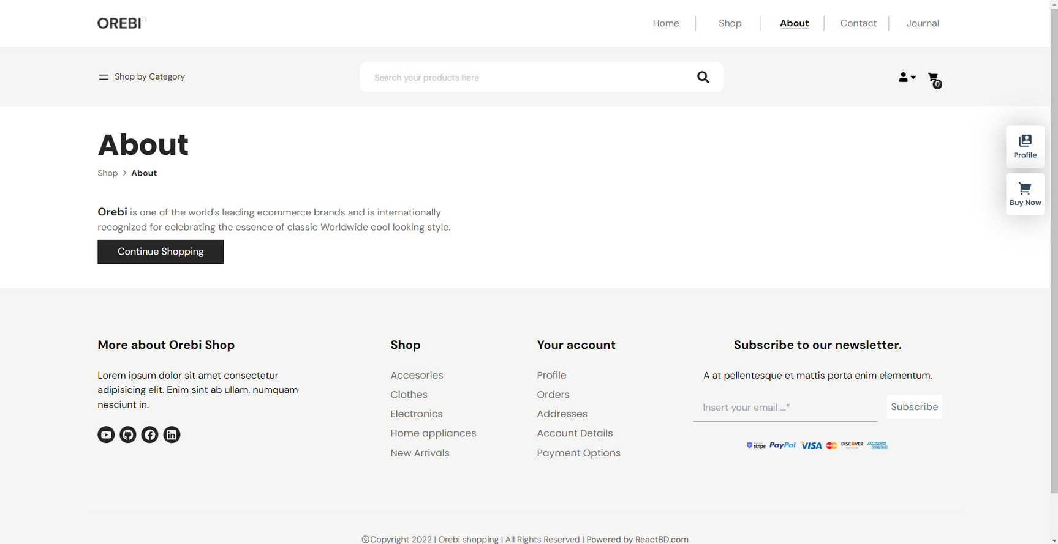

Slide 11
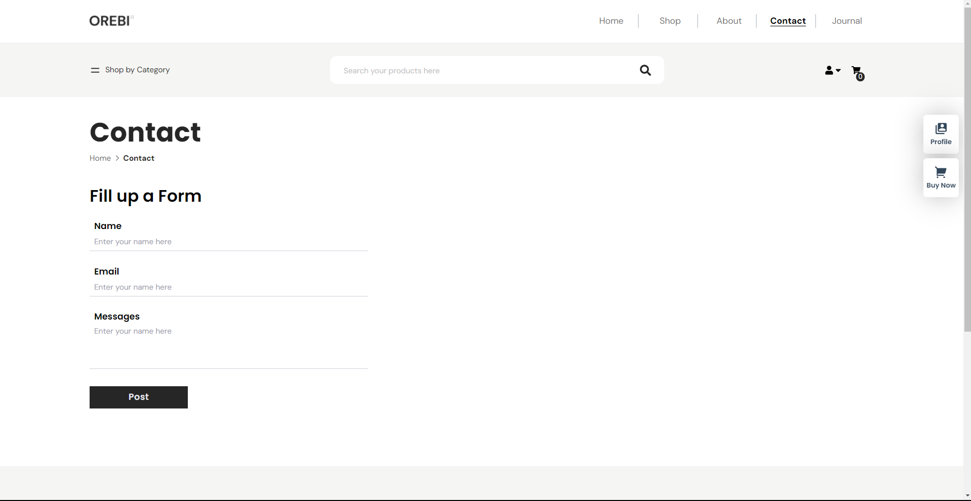

Slide 12
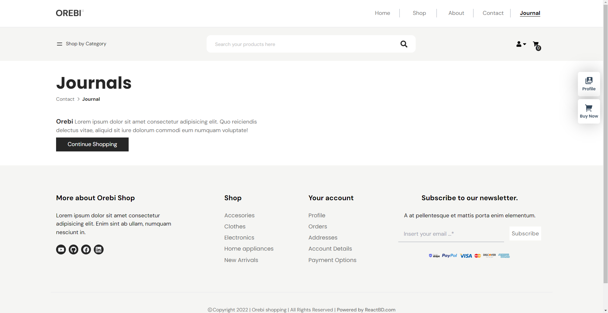

Slide 13

Cảm Ơn Thầy Và Các Bạn Đã Xem !

